Slide 1
State Parent Advisory Council (PAC)
3-9-2021

Slide 2
AGENDA
Getting to Know you / Conociendonos
November Minutes /Acta de noviembre
What is new in the MEP? /Qué hay de nuevo en el MEP?
Migrant Family Conference 2021 /Conferencia de Familias Migrantes 2021
Future Meetings /Reuniones futuras
Meeting Survey/Evaluacion de la reunion

Slide 3
Name
Name a young person that inspires you and why?
Nombre
¿Nombrar a una persona joven que inspira y por qué?

Slide 4
January meeting minutes review
Revisión del acta de la reunión del mes de enero
Minutes/Acta

Slide 5
Quote of week
Cita de la semana
El éxito de toda mujer debería ser una inspiración para otra. Somos más fuertes cuando nos animamos unos a otros.

Slide 6
Conference Theme
DRIVEN BY CHANGE! !IMPULSADOS POR LOS CAMBIOS!

Slide 7
MIGRANT FAMILY CONFERENCE - 2021 VIRTUAL CONFERENCE

Slide 8
We need you!
Welcome video
Merlen and Norma Esquivel
Encouragement words at the end of the conference.
Carmen - Hastings and Maria Vicente
State PAC Members

Slide 9
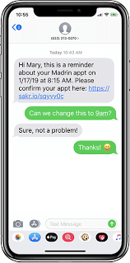
Communication

Slide 10
Future State PAC Meeting
Proximas Reuniones de State PAC
At 6:00 PM CT A las 6:00 PM Hora Central
September, 14th 2021 14 de Septiembre del 2021
November, 9th, 2021 9 de Noviembre del 2021
January, 11th, 2022 11 de Enero del 2022
March, 8th, 2022 8 de Marzo del 2022

Slide 11
Facebook
State PAC - Nebraska

Slide 12
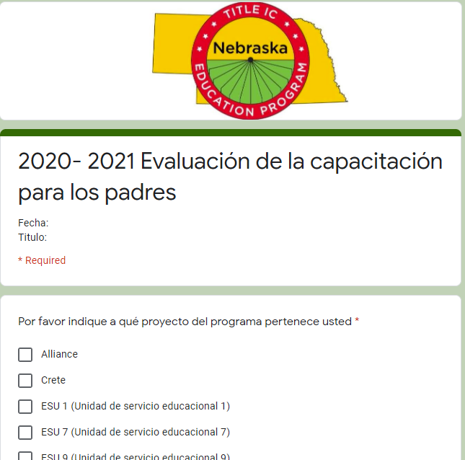
Survey - Questions
Encuesta - Preguntas
Google form

